Slide 1
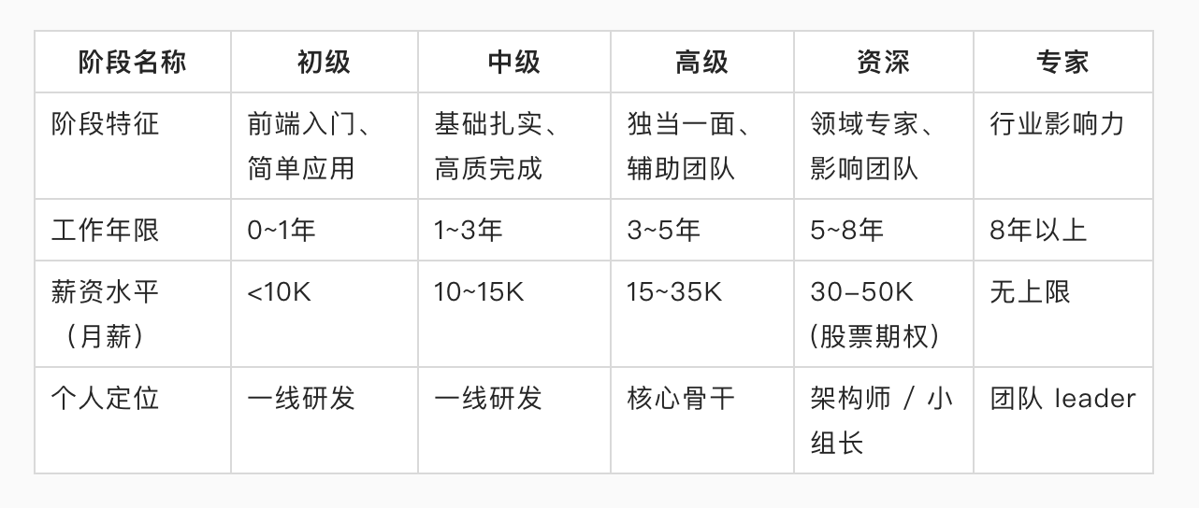
前端的能走多远

Slide 2
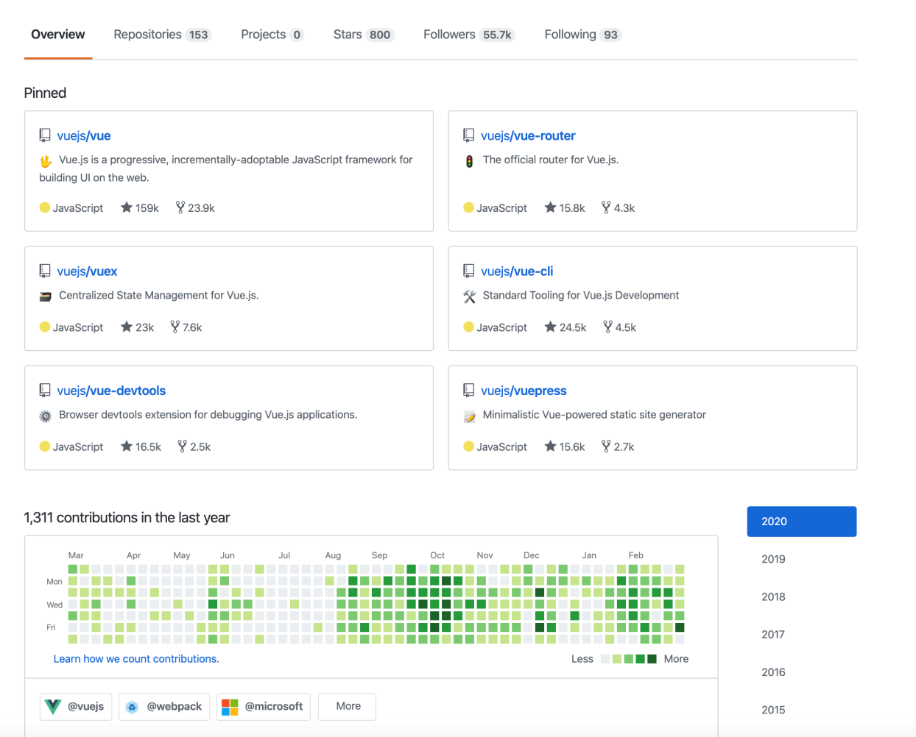
激励式成长
建设奖励体系
  比如一个月达标允许自己浪一波
代码不仅要写，还要备份与分享
  实打实的通过代码完成的作品
阶段性的回顾和总结
互助式学习
  班级、互助会等方式
  课程老师领路
  多看别人的文章，观察别人的成长方式

Slide 3
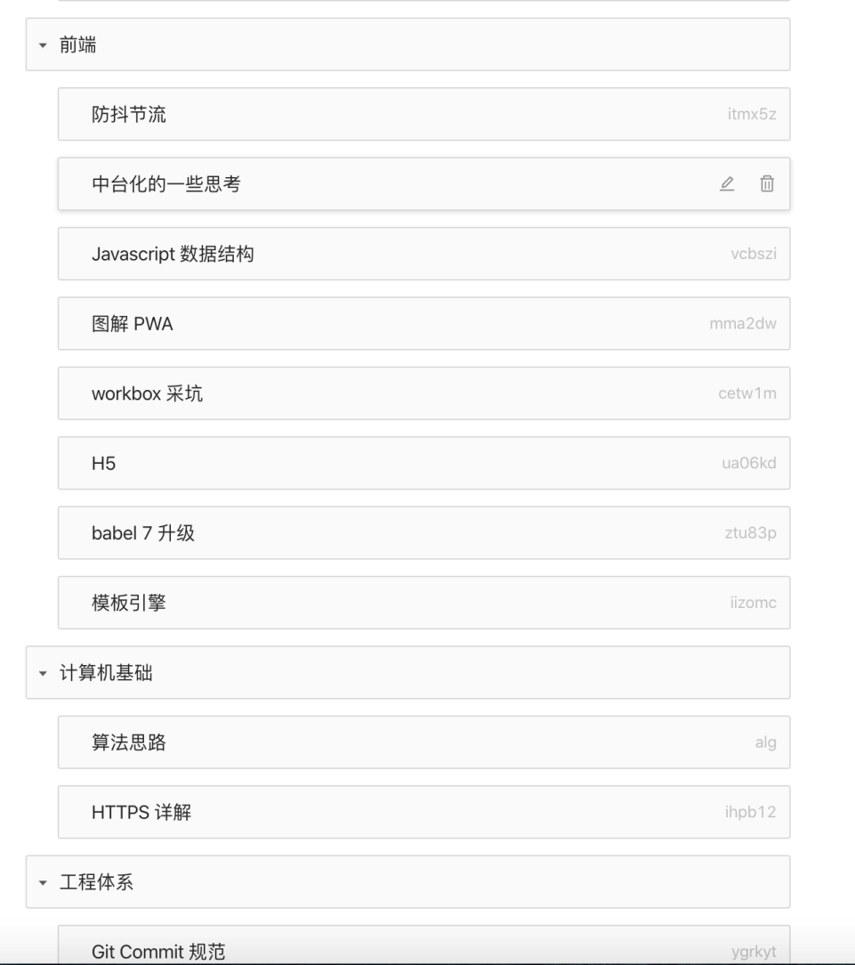
激励式成长-别让知识像流水一样离去
一切要有文档/思维导图/表格/代码等 沉淀下来
  驾驭新技术的文档
  踩坑的记录
  某个技术点的总结
做好文件备份，及时回顾，这才是你该在面试前该复习的宝典

Slide 4
前端的是什么？
揭秘大厂前端体系
如何成为优秀的前端工程师
求职小技巧

Slide 5
求职小技巧
确定目标公司和岗位（建议换工作提前 2-3 个月
  渠道：内推、猎头、Boss 直聘、拉勾网等（优先级从左到右
  仔细阅读岗位描述，一般包含岗位职责、要求和加分项等
  评估目标岗位合适度，综合几个问题基本可确定是否列为目标岗位
    岗位要求自己能满足多少？如不够，能否短期内补全
    自己是否有亮点可以加分？
    工作内容是否有兴趣？
    薪资范围和上班节奏是否符合预期？
  使用表格或文档记录下目标岗位及进度

Slide 6
求职小技巧
投递简历
  简历内容可以适当丰富，但要保证真实
  文件格式为 pdf，命名清晰为：姓名+目标岗位+工作年限
  推荐语：可以简单描述一下自己的优点，以及为什么想去这个公司/岗位（字数不宜过多
面试准备（技术面试主要考察：技术基础、专业度和项目经历）
  评估和分析，补全目标岗位的暂不满足的要求（可找资深的老师帮忙
  通常大厂会有很多的面经，有一定的参考价值
  不建议临时抱佛脚强行刷题，但可花一些时间通过刷题来回顾基础知识
  适当模拟面试

Slide 7
一些小结
最重要的还是坚持不懈的学习，无论主动还是被动
  别躲在舒适区，别人也在跟你赛跑
  明确目标，有计划有节奏地学习和成长
  多看文章，关注技术趋势
  多写代码多总结，参与开源项目（打造亮点
向别人求助，你的同学同事老师都很愿意帮助你
去帮助身边的人，你会发现另外一个学习的视角
做技术的人，一定要有自信。

Slide 8
附录
开源社区代码管理平台：Github
文档在线管理：语雀、腾讯文档
绘制思维导图：Xmind
绘制流程图：processon（在线）
甘特图工具：excel
线路图：balsamiq mockups 3（收费，可使用 processon 代替）
互联网找工作地方：Boss 直聘、拉勾网
前端课程：渡一教育相关阶段规划的课程

Slide 9

感谢聆听
Q&A

